Slide 1

Transferdag 3
Didactisch handelen N3
8 April 2026

Slide 2
Doelen
Aan het eind van deze bijeenkomst
Kun je de pijlers van taalgericht lesgeven toepassen op een voorbeeldtekst.
Kun je de pijlers van samenwerkend leren toepassen bij opdrachten.
Kun je uitleggen op welke manier differentiatie aan bod kan komen binnen de les.

Slide 3
Programma
Taalgericht onderwijs
Samenwerkend leren
Differentiatie
Voorbereiding: neem materialen mee die je gaat gebruiken voor de les van volgende week

Slide 4
Energizer
Maak tweetallen. Je blijft met elkaar werken, dus er wordt niet gewisseld.
Ronde 1: Samen tot 3 tellen; dus eerst zegt de één: 1, daarna de ander: 2 en tot slot de ene weer: 3, dit gewoon volhouden, dus de ander zegt weer: 1, enz.
Notes:
Hierbij een energizer, waarbij samengewerkt moet worden. Dit kunnen studenten ook inzetten in hun eigen lessen.
In de onderstaande video een voorbeeld.
https://www.youtube.com/watch?v=7hD3OMAk-pA

Slide 5
Energizer
Maak tweetallen. Je blijft met elkaar werken, dus er wordt niet gewisseld.
Ronde 2: De ‘1’ vervangen door in je handen te klappen. De ander zegt weer: 2, dan 3 en dan weer een ‘klap’.

Slide 6
Energizer
Maak tweetallen. Je blijft met elkaar werken, dus er wordt niet gewisseld.
Ronde 3: De ‘2’ vervangen door te stampen met je rechtervoet.
Als dat lukt nog een stap verder…
Ronde 4: De ‘3’ vervangen door aan de arm van de ander te ‘krabben’.

Slide 7
Taalgericht lesgeven
Taalgericht vakonderwijs is een manier om de kwaliteit van vakonderwijs hoog te houden en gaat uit van drie didactische principes: context, interactie en taalsteun.
Door het bieden van een context wordt nieuwe leerstof in verband gebracht met kennis die leerlingen al hebben uit schoolse en alledaagse ervaringen.
Het principe interactie zorgt voor het tot stand komen van kennis door te praten met anderen of erover te schrijven.
Door het geven van taalsteun in de les worden leerlingen geholpen bij het begrijpen en zelf produceren van nieuwe taal in het vak.
Notes:
Opfrissen pijlers taalgericht lesgeven. Laat studenten voorbeelden geven van hoe zij dit inzetten in hun eigen onderwijspraktijk. Vul aan waar nodig.

Slide 8
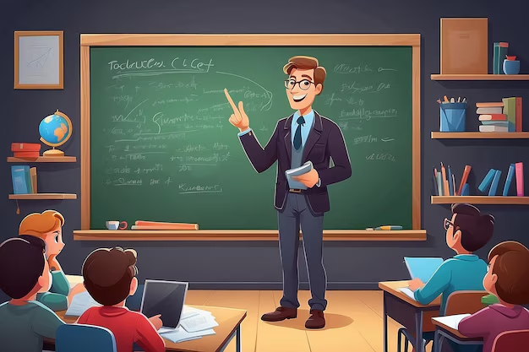
Casus taalgericht lesgeven
Een docent start de les met een uitleg over klimaatverandering. Hij gebruikt een PowerPoint met veel tekst. Daarna maken leerlingen zelfstandig opdrachten uit het boek. De opdrachten bestaan uit open vragen zoals:
‘Leg uit hoe het versterkte broeikaseffect ontstaat.’ ‘Beschrijf de gevolgen van zeespiegelstijging.’
Er is geen klassikale bespreking vooraf of tussendoor.

Slide 9
Taalgericht lesgeven
Analyseer de les aan de hand van:
Context
Is de leerstof betekenisvol ingebed?
Wordt voorkennis geactiveerd?
Is er concrete situering?
Interactie
Waar praten leerlingen?
Waar wordt hardop gedacht?
Is er gezamenlijke betekenisconstructie?
Taalsteun
Worden vakbegrippen ondersteund?
Is er scaffolding?
Is er aandacht voor zinsstructuren?
Notes:
Laat studenten dit met elkaar bespreken.
Context
Les start abstract
Geen concrete voorbeelden of actualiteit
Geen koppeling aan leefwereld
Geen visualisering
Interactie
Overwegend docentgestuurd
Daarna individueel werken
Geen gestructureerde interactie
Geen gezamenlijke taalontwikkeling
Taalsteun
Veel CAT-taal in vragen
Geen expliciete uitleg van taalstructuren
Geen taalframes
Geen modeling

Slide 10
Taalgericht lesgeven
Herschrijf deze les waarbij de drie pijlers wél aanwezig zijn!
Voorwaarden:
Concreet begin van de les
Minimaal één interactieve werkvorm
Expliciete taalsteun opnemen
Kort verantwoorden waarom dit wel werkt
Doe dit in een groepje van 4 in 10 minuten. Klaar? Welk taaldoel zou je hieraan kunnen koppelen?
Notes:
Laat studenten dit met elkaar bespreken.
Context
Les start abstract
Geen concrete voorbeelden of actualiteit
Geen koppeling aan leefwereld
Geen visualisering
Interactie
Overwegend docentgestuurd
Daarna individueel werken
Geen gestructureerde interactie
Geen gezamenlijke taalontwikkeling
Taalsteun
Veel CAT-taal in vragen
Geen expliciete uitleg van taalstructuren
Geen taalframes
Geen modeling

Slide 11
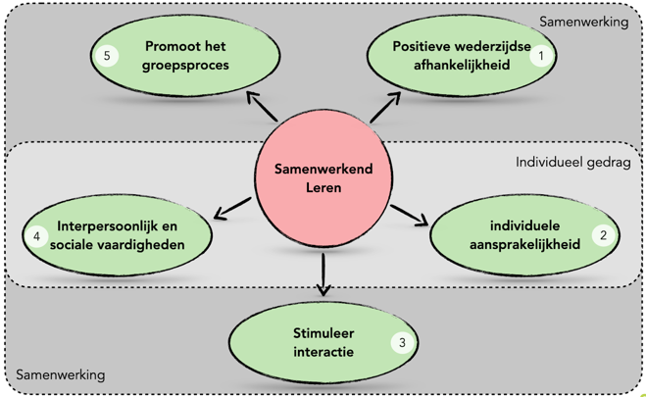
Samenwerkend leren
5 Pijlers Samenwerkend Leren
Notes:
Studenten hebben net een samenwerkingsopdracht gedaan. Vraag hoe de samenwerking is verlopen. Hebben de studenten deze pijlers teruggezien in de opdracht? Leg de pijlers uit waar nodig.

Slide 12
Samenwerkend leren voorbeelden
Samenwerkingsvaardigheden | Voorbeeld
Luisteren | Denken, delen, uitwisselen
Overleggen | Placematmethode
Helpen | Flitsmethode
Aanmoedigen | Expertgroepen
Overtuigen | Carrousel
Notes:
DDU: 2min zelf denken, daarna overleg in duo’s en daarna duo’s koppelen om uit te wisselen of klassikaal
Placemat: eerst in je eigen vak op het papier je ideeën opschrijven, daarna overleggen en tot een gezamenlijk antwoord komen
Flits: flashcards elkaar overhoren
Expertgroepen: verschillende onderwerpen in een groepje laten uitzoeken (elk groepje 1 onderwerp), daarna kunnen de groepjes een presentatie geven aan de klas.
Carrousel: zelfde als expert alleen als je de groepjes husselt moeten alle leerlingen het aan elkaar uitleggen.

Slide 13
Samenwerkend leren
Ronde 1
--------------
Je hebt net een opdracht gedaan waarbij je moest samenwerken. Dit gaan we in de volgende ronde nog een keer doen maar dan net iets anders.
Notes:
Laat studenten ervaren hoe het is om samen te werken, zonder daarbij rekening te houden met de 5 pijlers van samenwerkend leren. Instructie: Laat studenten naast elkaar zitten (denk aan een klassieke busopstelling), geef ze de opdrachten van ronde 1 en vertel dat ze het met elkaar mogen maken. Geef ze hooguit 10 minuten de tijd.
Laat in de tweede ronde de studenten weer samenwerken, maar houdt dan wel rekening met de 5 pijlers.:
Maak groepjes van de tafel zodat samenwerking kan ontstaan. (stimuleer interactie)
Geef studenten vooraf een sociaal doel mee, bijvoorbeeld: Ik wil graag dat iedereen goed naar elkaar luistert.
Maak genummerde hoofden. Alle studenten met nummer 1 gaan bij elkaar zitten en lossen met elkaar 1 opdracht van een bepaald vak op. Daarna gaan nummers 1, 2, 3, 4, 5 weer bij elkaar zitten en lossen gezamenlijk alle vragen op (individuele aansprakelijkheid en wederzijdse afhankelijkheid).
Indien nodig: spreek studenten aan als ze afhaken in het groepsproces (promoot groepsproces)

Slide 14
Samenwerkend leren
Ronde 2
--------------
Kies een van de opdrachten op de hand-out en maak deze samen met je groepje.
Notes:
Laat in deze ronde de studenten weer samenwerken, maar houdt dan wel rekening met de 5 pijlers.:
Maak groepjes van de tafel zodat samenwerking kan ontstaan. (stimuleer interactie)
Geef studenten vooraf een sociaal doel mee, bijvoorbeeld: Ik wil graag dat iedereen goed naar elkaar luistert.
Maak genummerde hoofden. Alle studenten met nummer 1 gaan bij elkaar zitten en lossen met elkaar 1 opdracht van een bepaald vak op. Daarna gaan nummers 1, 2, 3, 4, 5 weer bij elkaar zitten en lossen gezamenlijk alle vragen op (individuele aansprakelijkheid en wederzijdse afhankelijkheid).
Indien nodig: spreek studenten aan als ze afhaken in het groepsproces (promoot groepsproces)

Slide 15
Samenwerkend leren
Evaluatie
--------------
Notes:
Voor de SO-er: Laat studenten ervaren hoe het is om samen te werken, zonder daarbij rekening te houden met de 5 pijlers van samenwerkend leren. Instructie: Laat studenten naast elkaar zitten (denk aan een klassieke busopstelling), geef ze de opdrachten van ronde 1 en vertel dat ze het met elkaar mogen maken. Geef ze hooguit 10 minuten de tijd.
Laat in de tweede ronde de studenten weer samenwerken, maar houdt dan wel rekening met de 5 pijlers.:
Maak groepjes van de tafel zodat samenwerking kan ontstaan. (stimuleer interactie)
Geef studenten vooraf een sociaal doel mee, bijvoorbeeld: Ik wil graag dat iedereen goed naar elkaar luistert.
Maak genummerde hoofden. Alle studenten met nummer 1 gaan bij elkaar zitten en lossen met elkaar 1 opdracht van een bepaald vak op. Daarna gaan nummers 1, 2, 3, 4, 5 weer bij elkaar zitten en lossen gezamenlijk alle vragen op (individuele aansprakelijkheid en wederzijdse afhankelijkheid).
Indien nodig: spreek studenten aan als ze afhaken in het groepsproces (promoot groepsproces)

Slide 16
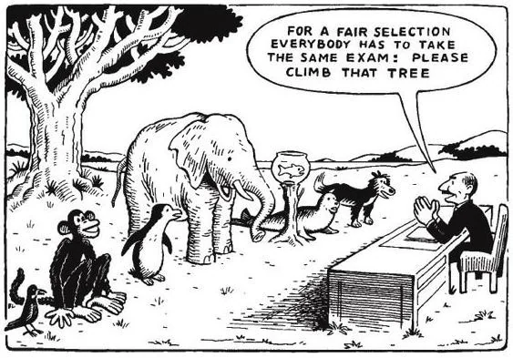
Differentiëren

Slide 17
Differentiëren
Deel 2 Differentiëren
Wat is differentiëren?
“Differentiatie is een onderwijsbenadering waarbij leraren proactief aanpassingen doen in de inhoud van het onderwijs of de benadering de leerling, om tegemoet te komen aan verschillende leerbehoeften van individuele leerlingen of van kleine groepen leerlingen, om daarmee de leermogelijkheden van alle leerlingen in de klas te vergroten.”
Waarom differentiëren?
➔ Leerlingen voelen zich meer gezien
➔ Verbeterde leerresultaten
➔ Motivatie en betrokkenheid
➔ Stimuleert zelfregulatie
➔ Creëert meer gelijkheid in het onderwijs

Slide 18
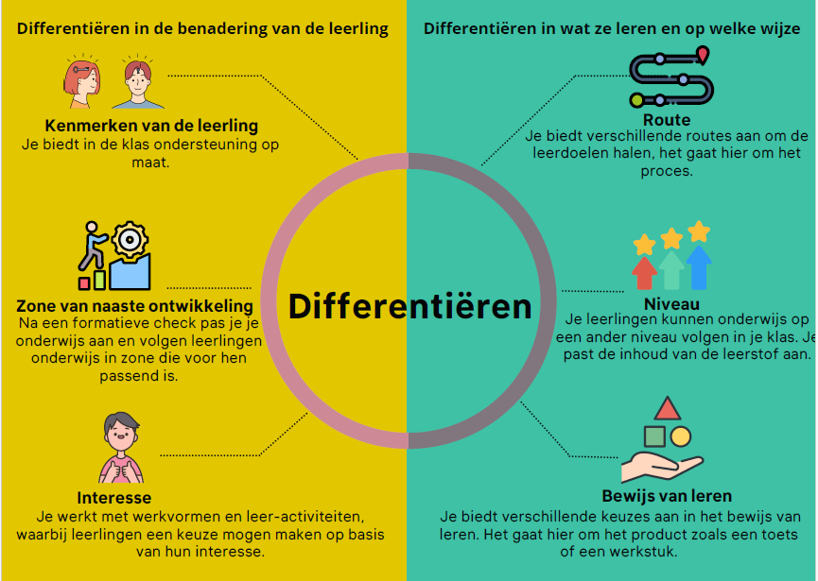
Differentiëren
Differentiatiekaart
Opdracht Bestudeer de kaart. Koppel daarna in tweetallen de casus aan de vorm.
Notes:
Voor de casussen: zie bijlage

Slide 19
Differentiëren
Differentiatiekaart
Nabespreking: met welke vorm(en) van differentiatie ga je de komende tijd eens bewuster aan de slag?
Notes:
Voor de casussen: zie bijlage

Slide 20
Differentiëren
Kies uit het lesvoorbereidingsformulier dat je hebt meegenomen een lesfase uit waarin je gaat differentiëren.
Bedenk voor welke leerlingen uit jouw klas je wellicht een aanpassing zou moeten maken en wat je zou moeten aanpassen om voor hen de stof beter te laten overkomen/beklijven.
Kies uit een van de vorige slides een manier waarop je gaat differentiëren en schrijf op wat je concreet gaat doen.
Koppel de differentiatie aan de groep die je hiermee bedient een geef een onderbouwing waarom dit behulpzaam is voor deze groep leerlingen en bespreek dit met een groepsgenoot.
Notes:
Korte oefening met differentiatie.

Slide 21
Terugblik
Je kunt nu…
De pijlers van taalgericht lesgeven toepassen op een voorbeeldtekst.
De pijlers van samenwerkend leren toepassen bij opdrachten.
Uitleggen op welke manier differentiatie aan bod kan komen binnen de les.

Slide 22


Slide 23



Verslag
Schrijf in 10 minuten een verslagje van deze transferdag.
Benoem minimaal:
De behandelde onderwerpen.
Wat je vandaag geleerd hebt.
Wat je uit deze transfer kan of wilt gaan toepassen in je lespraktijk.
Mail dit verslagje naar je WPB-er en/of SO-er.

Slide 24
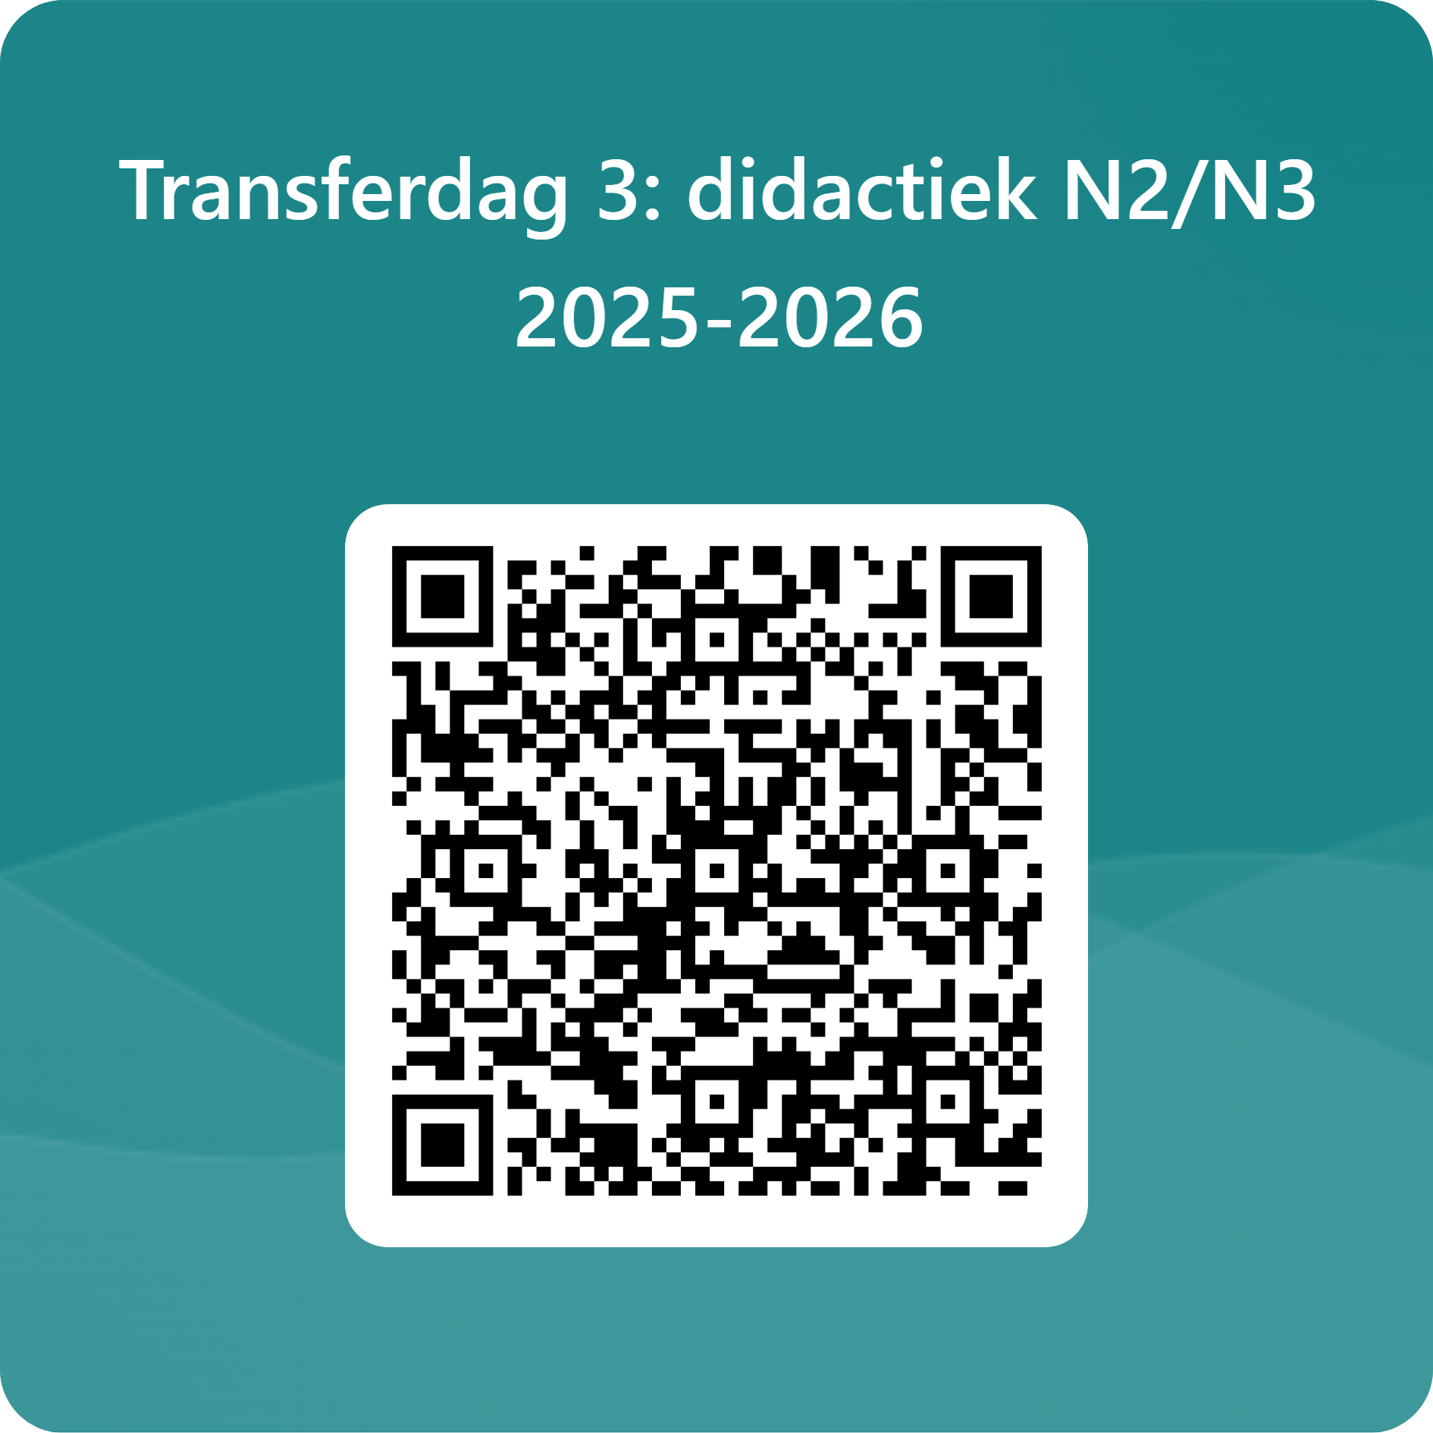
Evaluatie Transferdag

Slide 25
Veel plezier en leerzame momenten gewenst tijdens je stage!

